Slide 1
PIĘKNY CZŁOWIEK
EUGENIUSZ GÓRNIAK

Slide 2
„Człowiek jest wart tyle, ile może dać drugiemu człowiekowi” bł. Jan Paweł II

Slide 3
Eugeniusz Górniak

Slide 4
Działalność w ZHP

Slide 5
Obóz w Tatrach, 1976

Slide 6
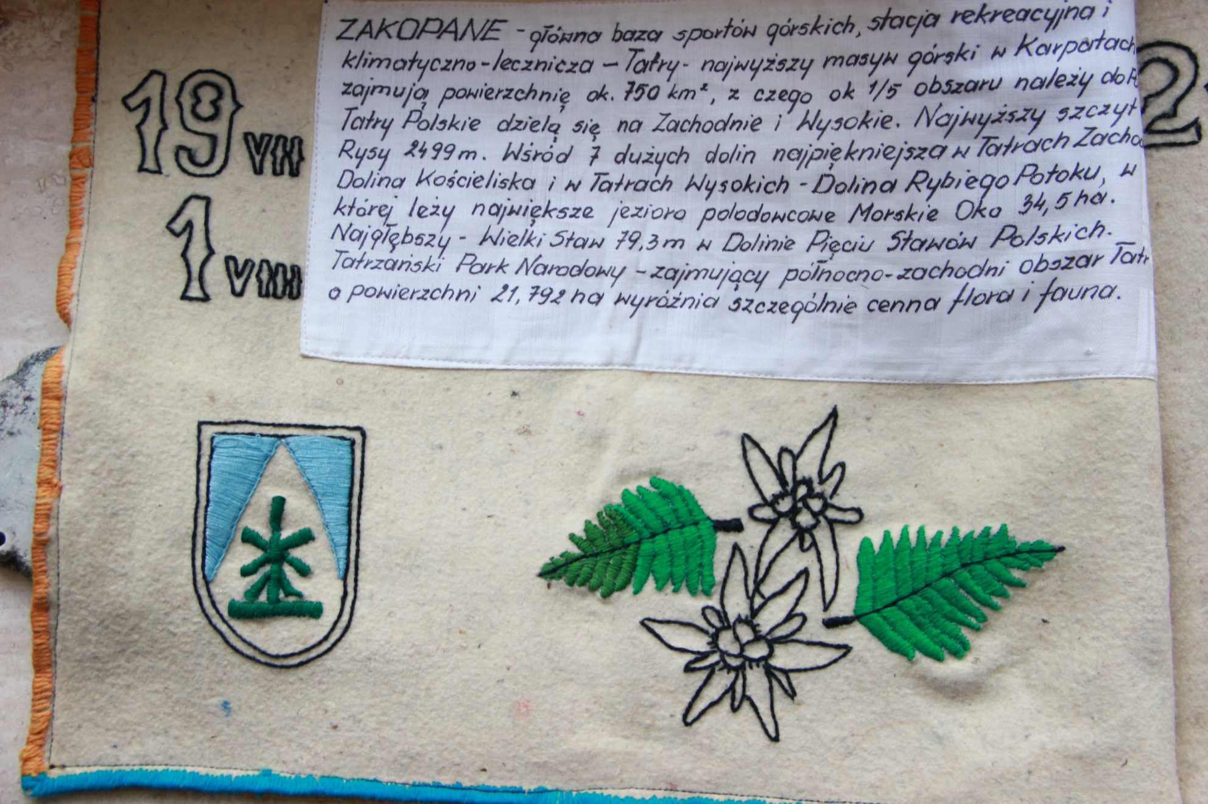

Slide 7
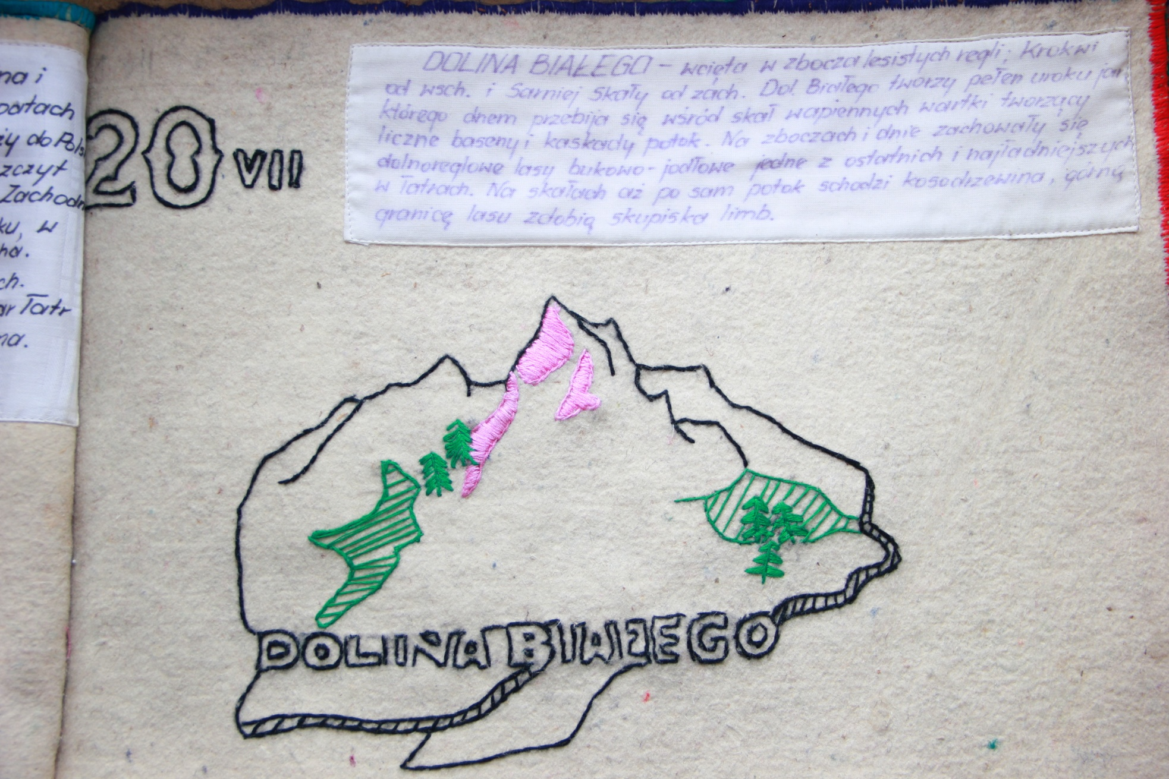

Slide 8
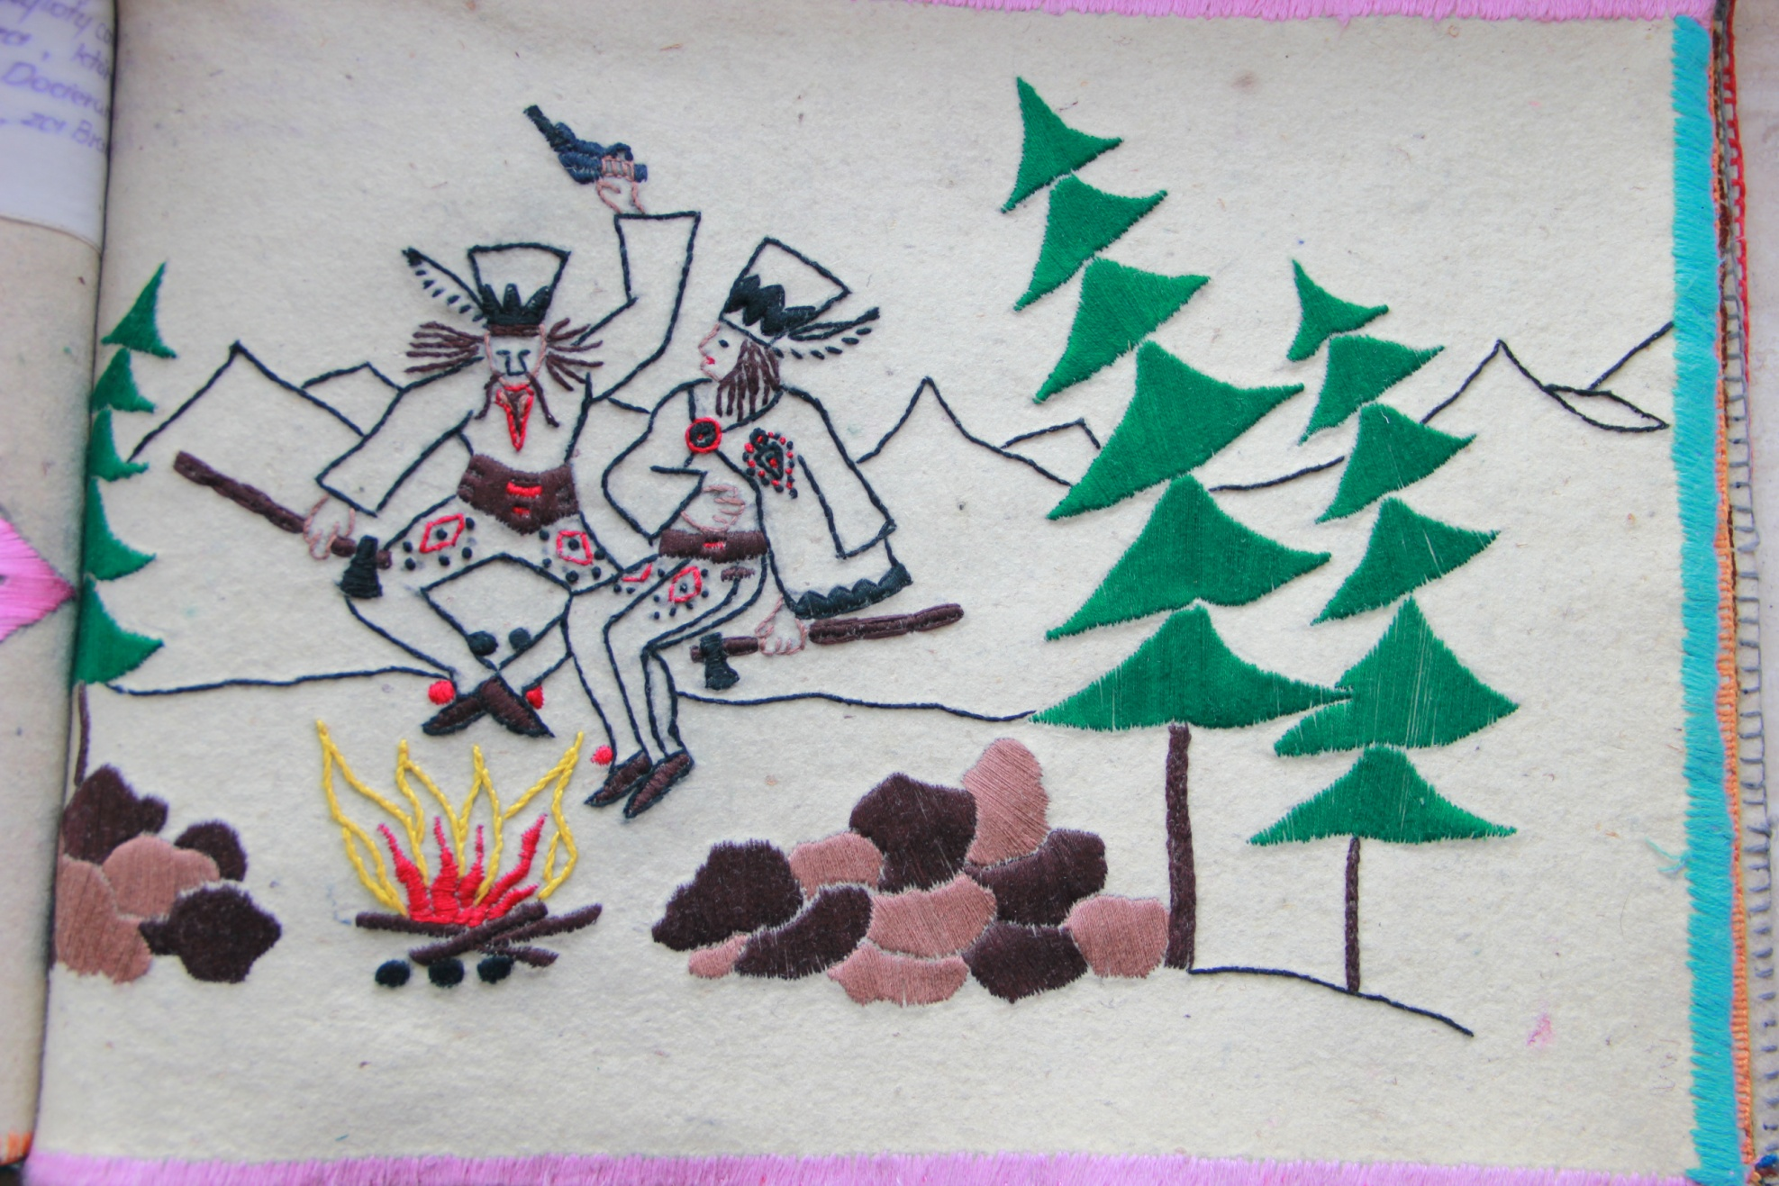

Slide 9
Obóz wędrowny: Węgry – 1978, Węgry – Bułgaria – 1979

Slide 10
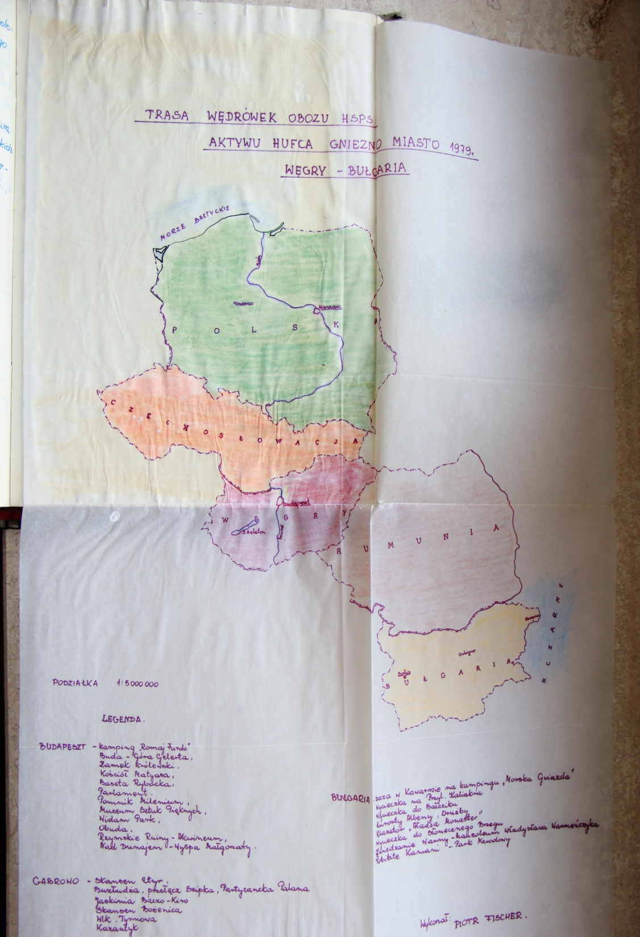

Slide 11
Visegrad 1980

Slide 12
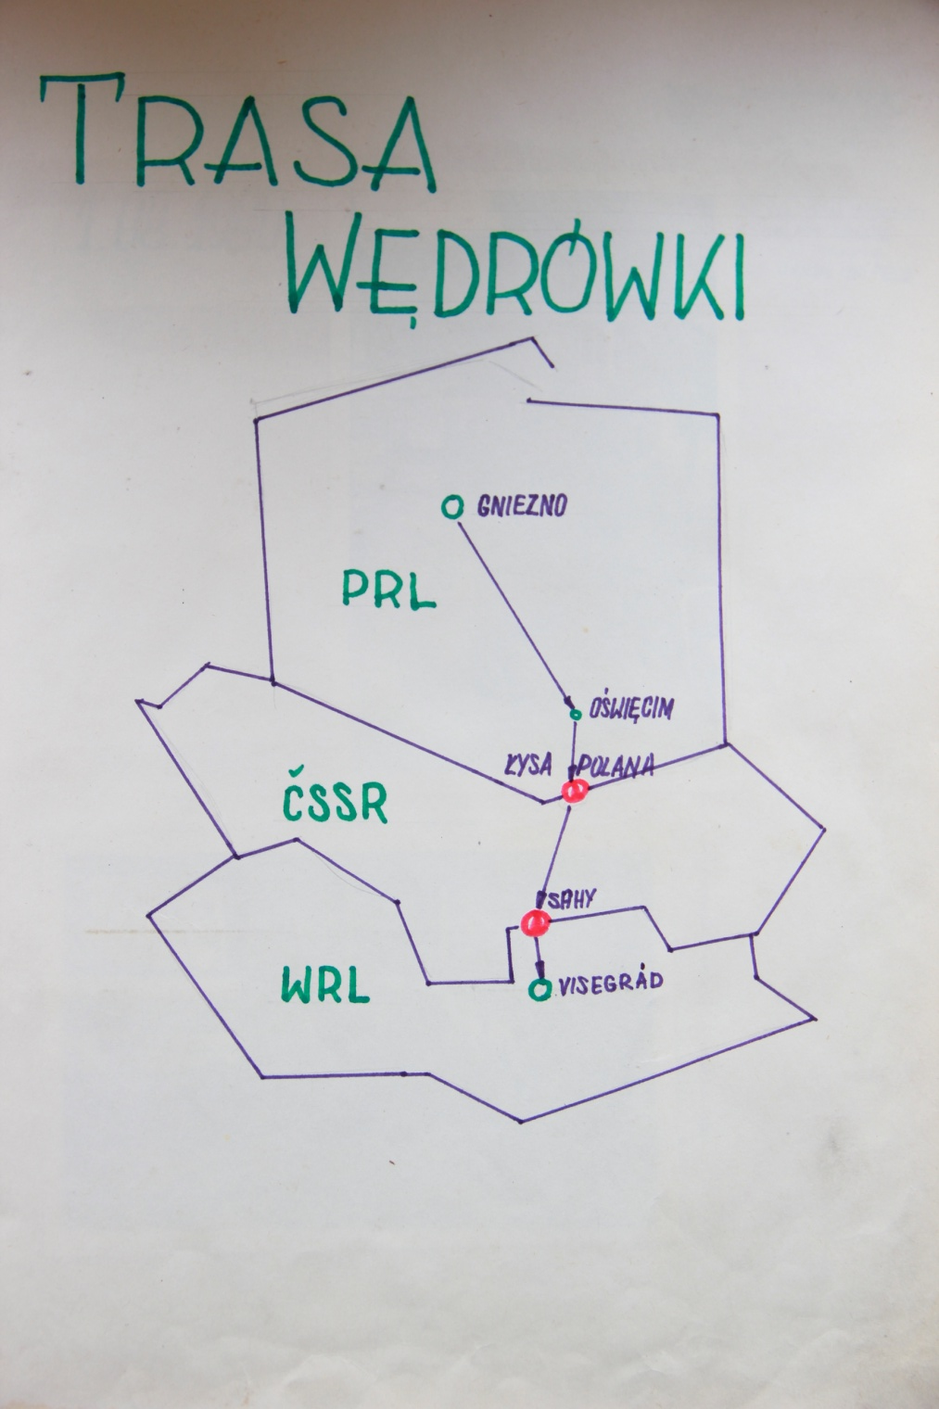

Slide 13
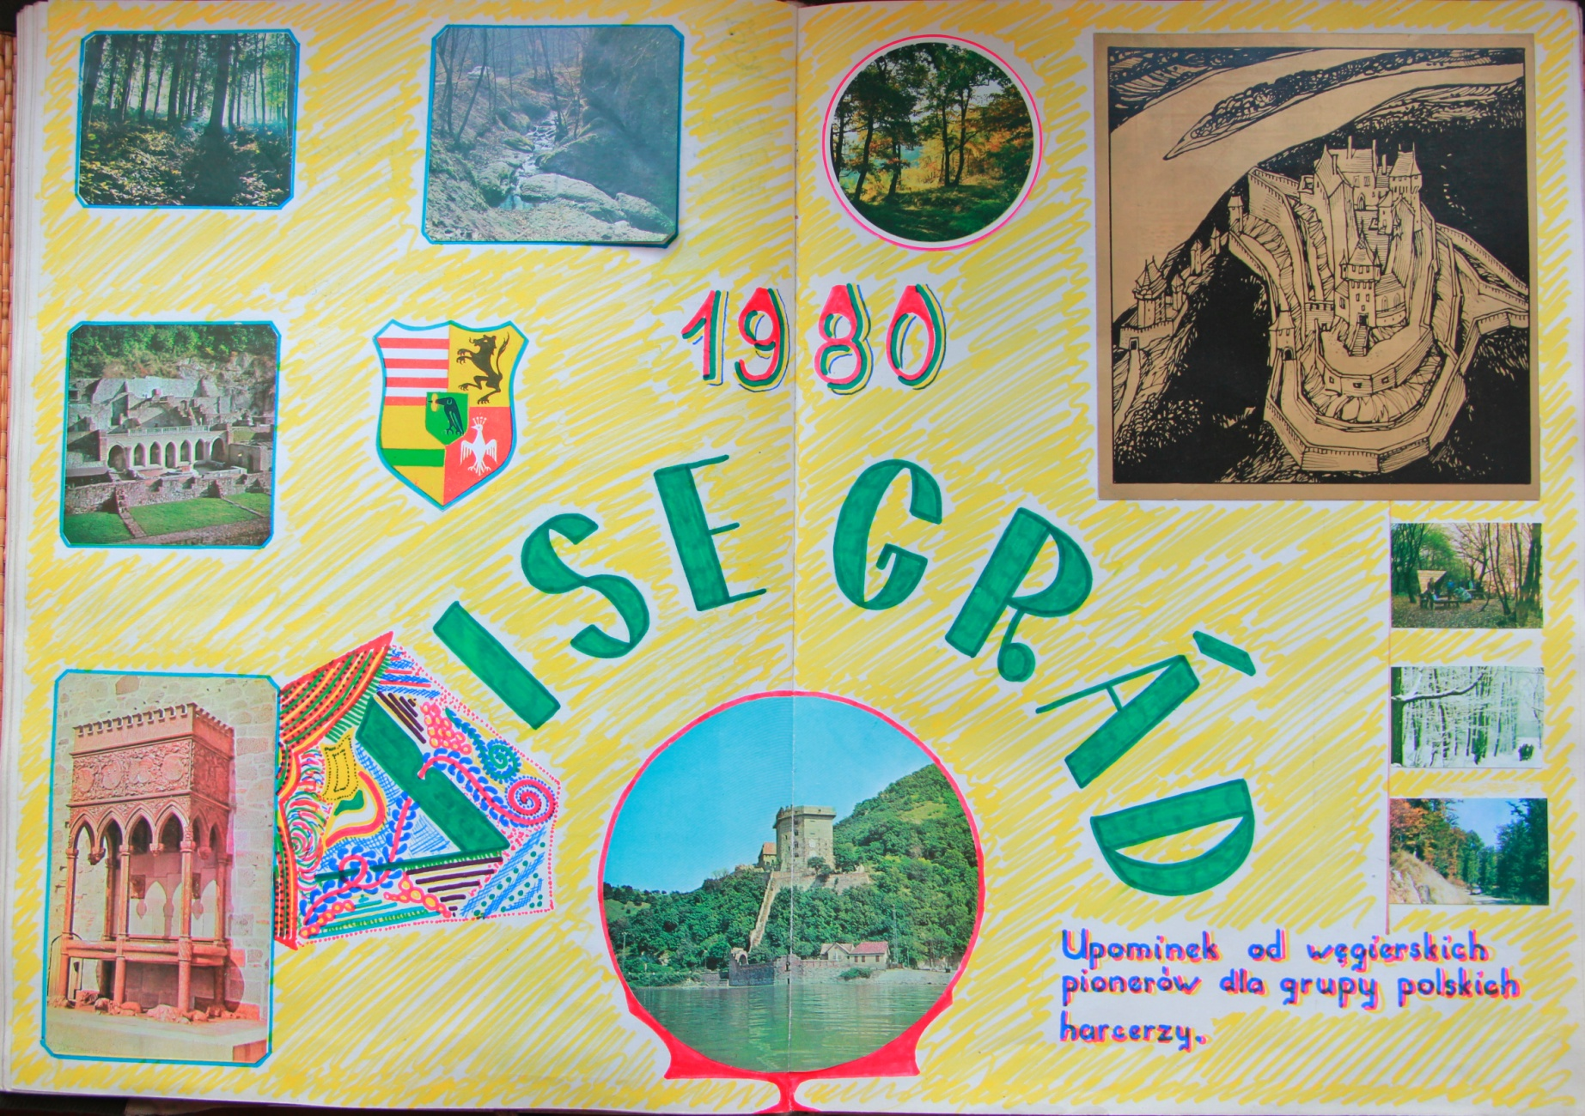

Slide 14
Harcerski Tabor „Szlakiem Bolesława Chrobrego” 1984-1985

Slide 15
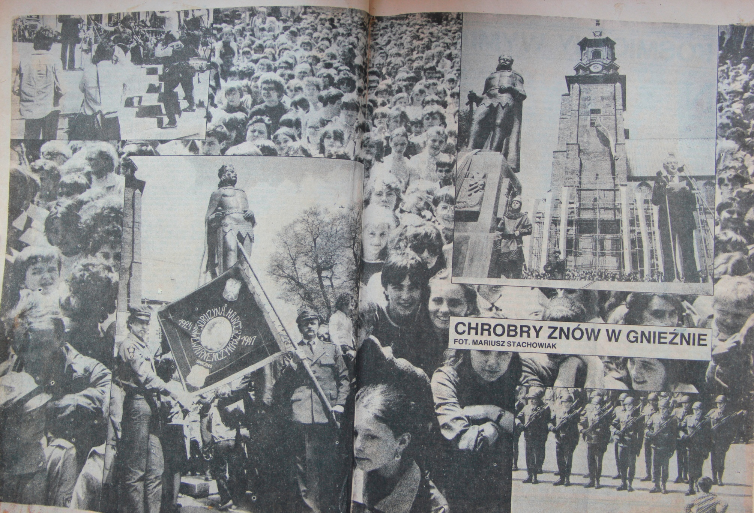

Slide 16
„PROMYK”

Slide 17
Działalność stowarzyszenia „PROMYK”

Slide 19
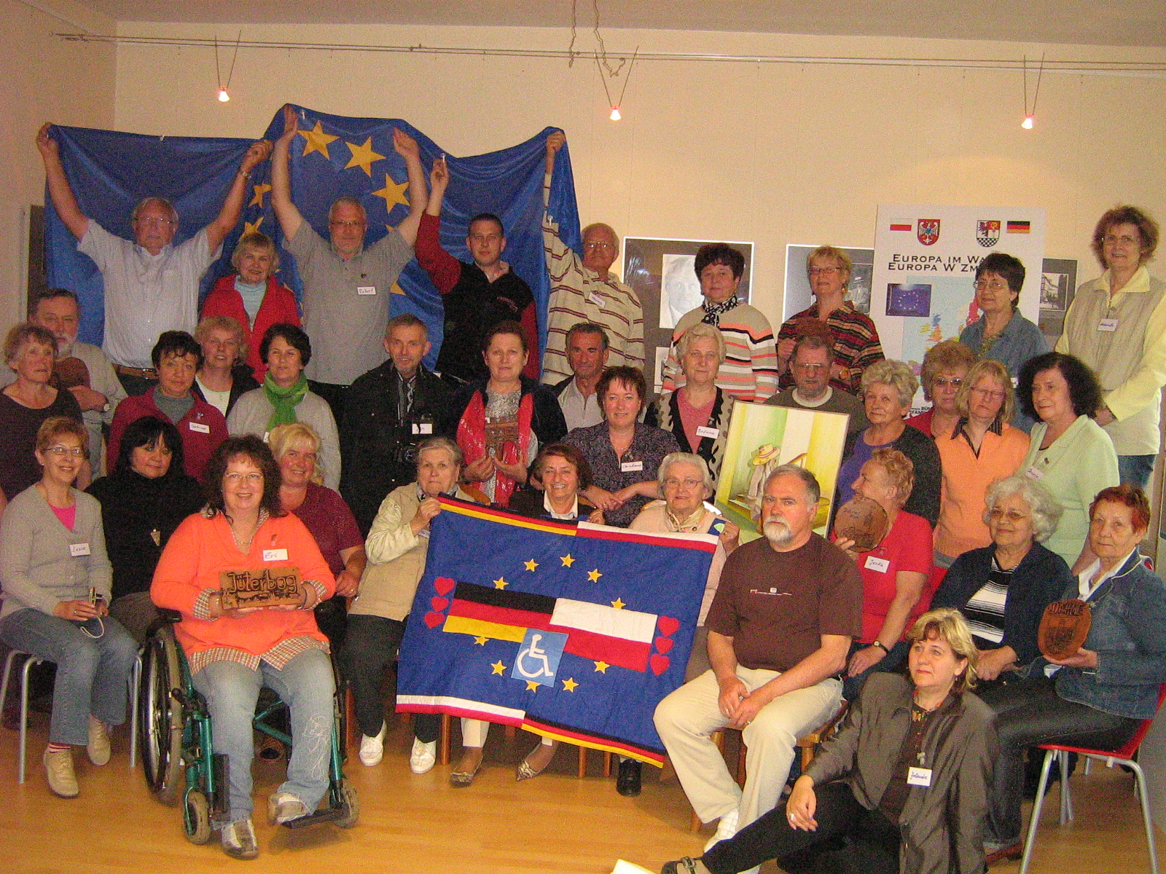

Slide 20
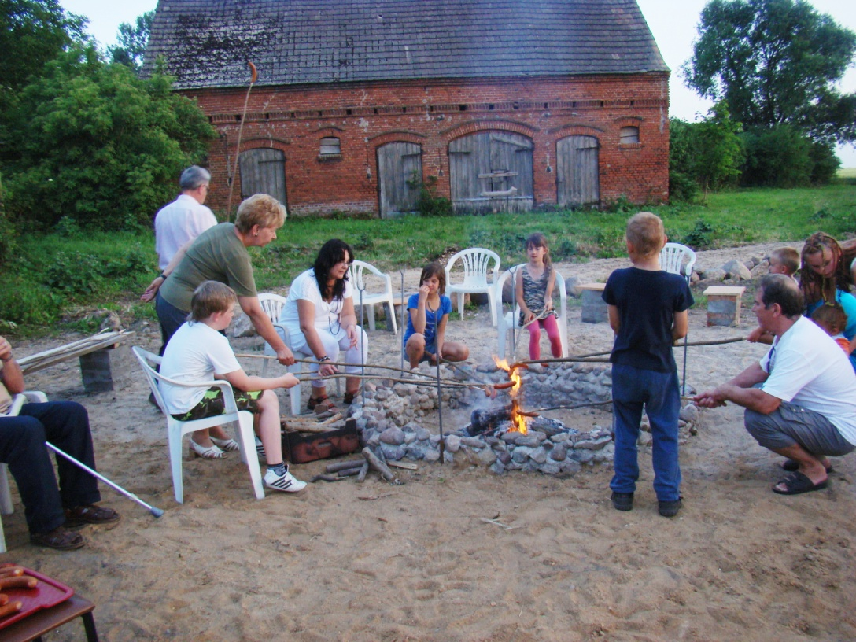
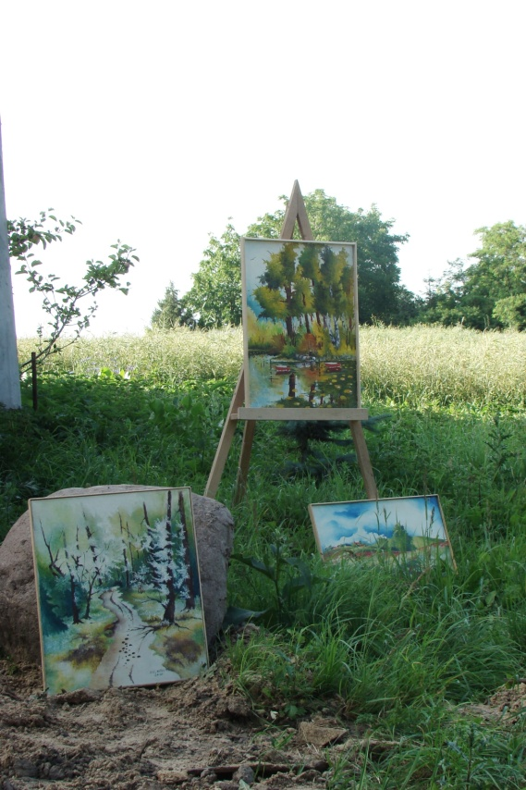
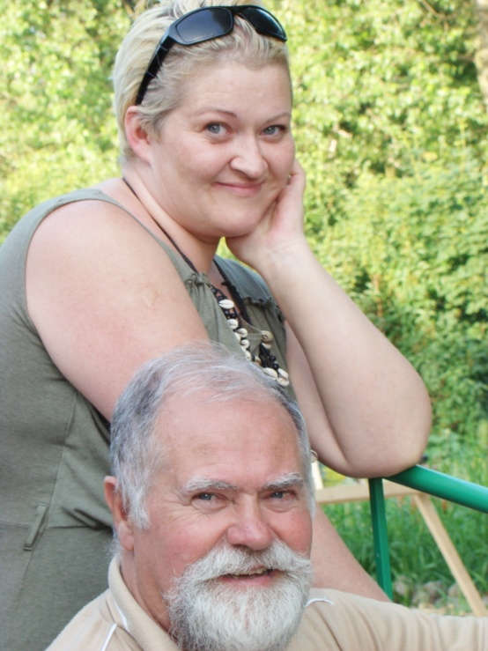
Noc Kupały

Slide 21
Za swoją zawodową, ale przede wszystkim społecznikowską działalność E. Górniak otrzymał wiele medali i odznaczeń:
1978 – Złota odznaka za zasługi dla Poznańskiej Chorągwi ZHP,
1982 – Krzyż za zasługi dla ZHP,
1986 – nagroda specjalna Naczelnika ZHP,
1987 – Srebrny Krzyż zasługi,
1987 – odznakę honorową za zasługi dla miasta Gniezna,
1998 – tytuł „Gnieźnianin Roku”
2003 – za zasługi dla Województwa Wielkopolskiego.

Slide 23
Bibliografia:
Kroniki ZHP,
„Fotografia w latach 1999-2011” Władysław Nielipiński,
„Gnieźnianie 1984-2008” Jerzy Nadoliński, współpraca Walerian Występski.

